Slide 1
개발 여정 · WBS
킥오프(4/22) → 최종 발표(6/20) · 5 스프린트
단계 (기간) | 핵심 Task | 담당 파트 | 상태
킥오프 (4/22~4/24) | 프로젝트 헌장 · 페르소나 · WBS 초안 | PM·공통 | 완료
스프린트 1 (4/27~4/28) | 기획서 · 요구사항정의서 · 협업환경 구축 | PM·공통 | 완료
스프린트 2 (4/29~5/9) | 개발환경 · 데이터 수집 · 밸류엔진(WACC·DCF·멀티플) | 밸류에이션 | 완료
스프린트 3 (5/12~5/22) | 기업개요 · AI 히스토리 브리핑 · Next.js UI · 1차 배포 | 기업개요·AI챗봇·밸류 | 완료
스프린트 4 (5/26~6/5) | 재무 정확성(3개년) · 브리핑 전수화 · 4-Way 밸류 · 관리자 | 전 파트 | 완료
스프린트 5 (6/8~6/19) | DB 클라우드 이관 · 계열사 전종목 · 메인 리디자인 · 챗봇 GPU · AWS+HTTPS · QA | 전 파트 | 완료/진행
최종 발표 (6/20) | 발표 PPT · 스크립트 · 리허설 · 라이브 시연 | 전 파트 | 예정
‘리스크 큰 것부터 증명하고, 정확히 만들고, 세상에 올린다’ — 5개 스프린트 · 멘토링 4회 피드백 반영 · 담당: PM·공통 / 기업개요 / 밸류에이션 / AI 챗봇

Slide 2
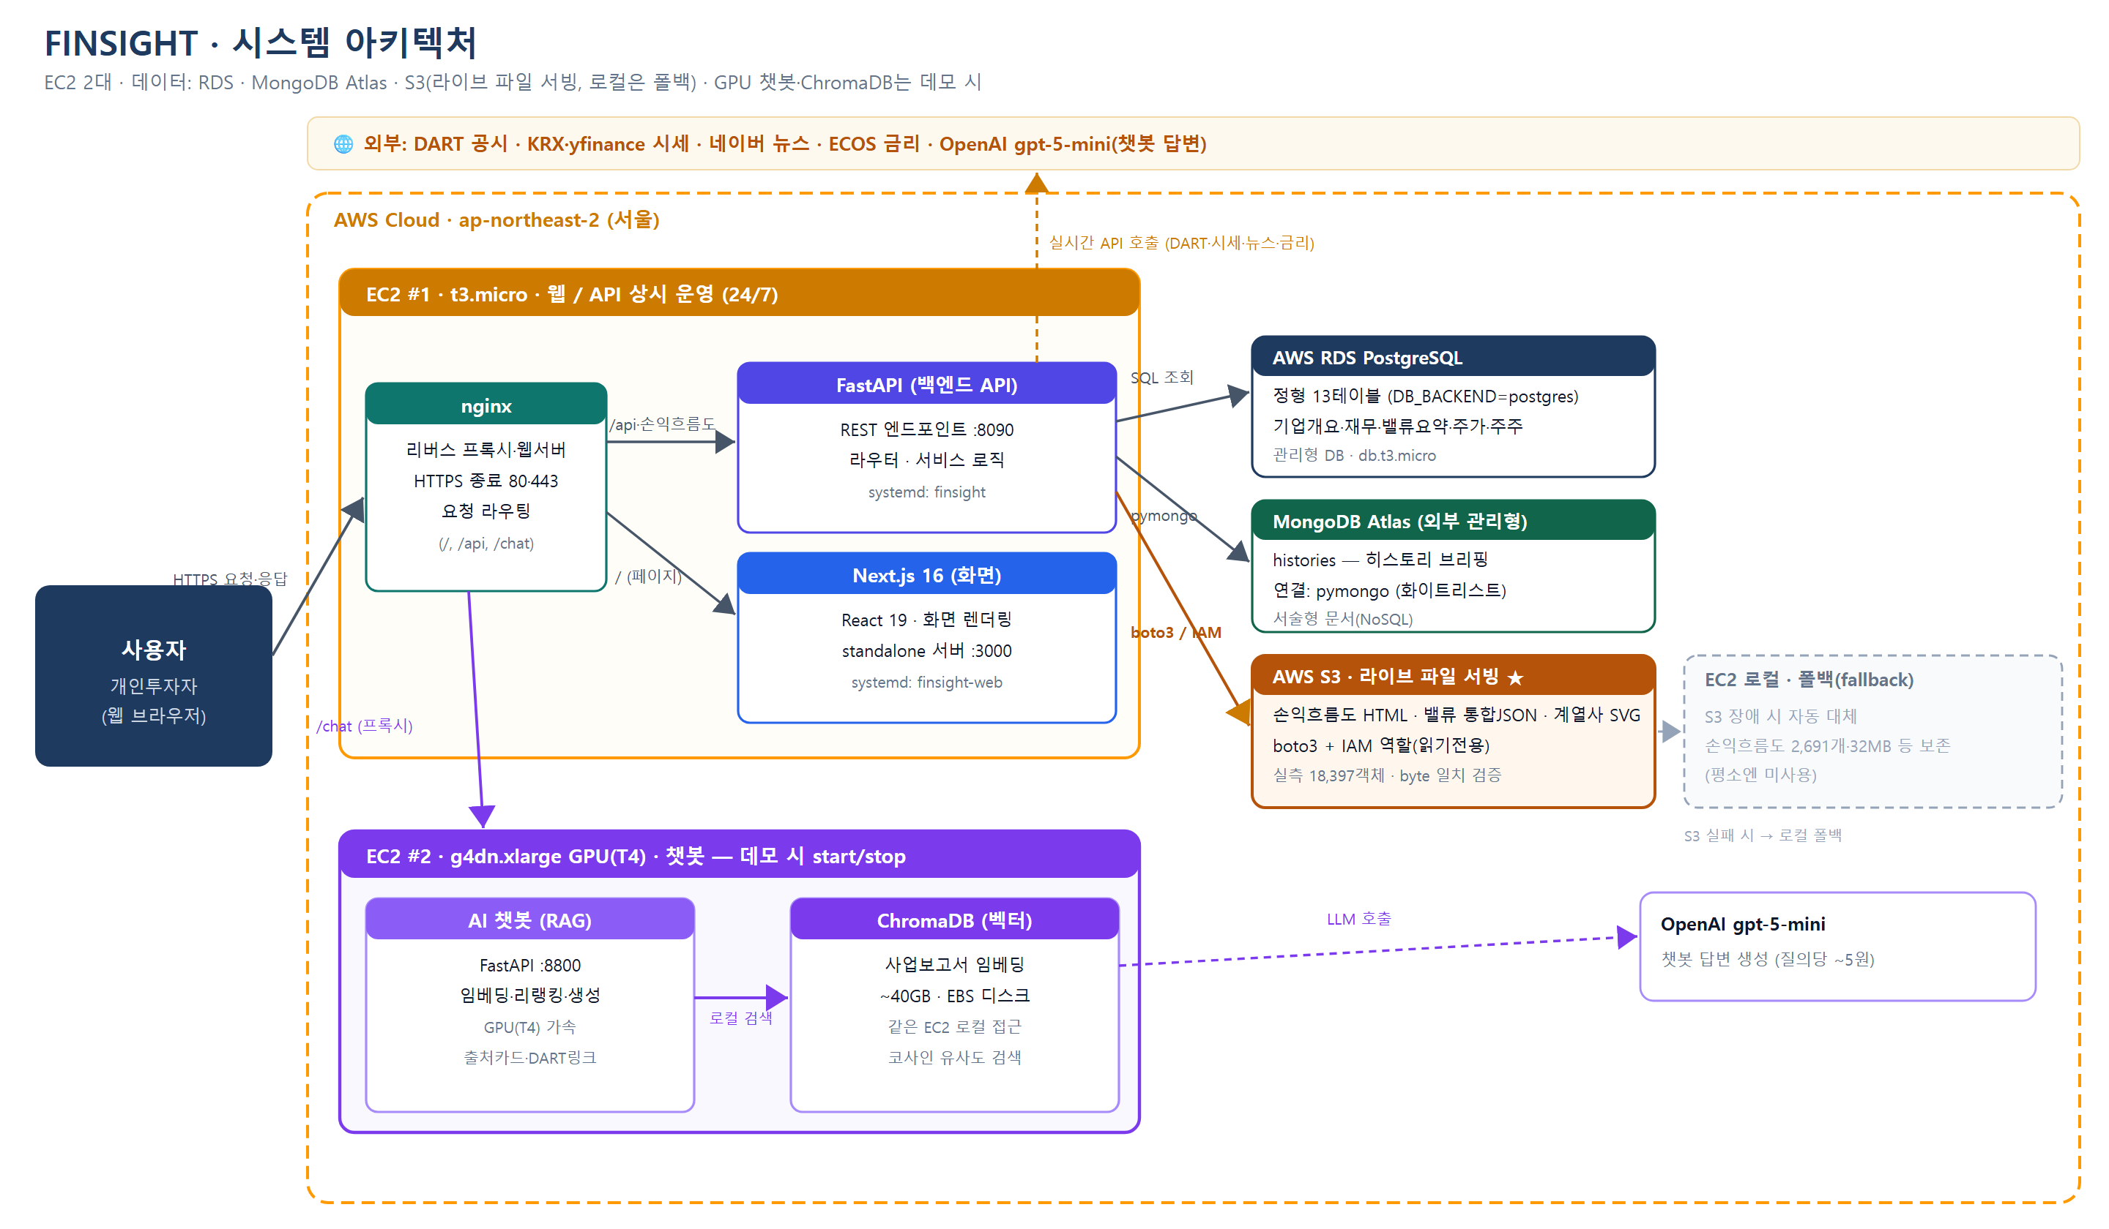
시스템 아키텍처
AWS 위에서 실제로 돌아가는 서비스

Slide 3
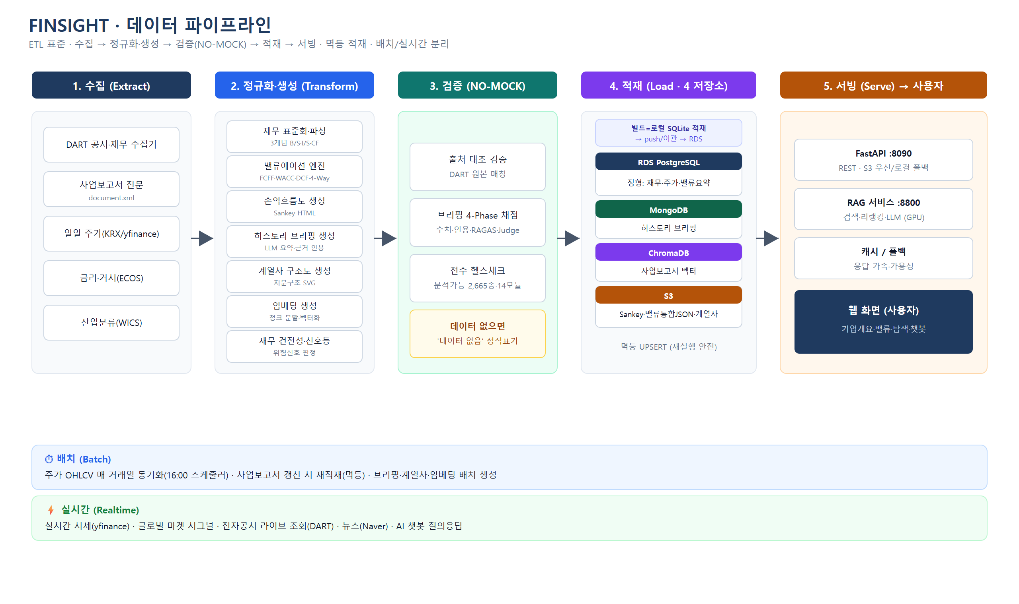
데이터 파이프라인
수집 → 정규화·생성 → 검증(NO-MOCK) → 적재 → 서빙

Slide 4
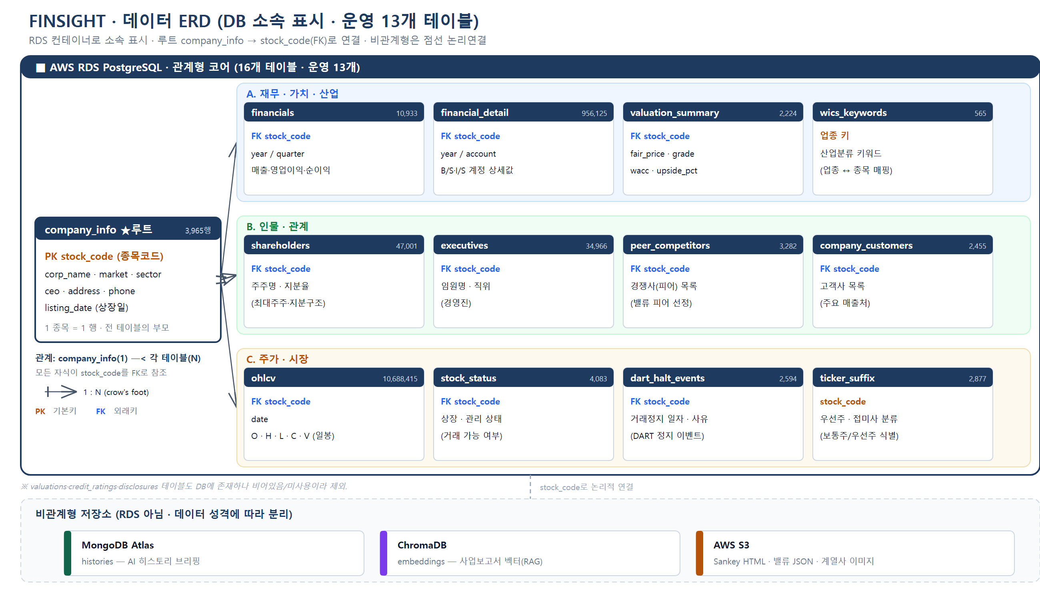
데이터 구조 · ERD
폴리글랏 4-DB · 종목코드로 묶인 16테이블

Slide 5
기술 스택
무엇으로 만들었나 — 계층별 선택
프론트엔드
· Next.js 16 · React 19 (SSR·standalone)
· TypeScript · Tailwind CSS
· recharts 차트·시각화
백엔드 · API
· FastAPI (Python) · REST :8090 비동기
· psycopg3 · pymongo (DB 드라이버)
· systemd · nginx (기동·프록시)
데이터 · 저장
· PostgreSQL (RDS) · 16테이블
· MongoDB · ChromaDB (문서·벡터)
· AWS S3 (파일 서빙)
AI · RAG
· BGE-M3 1024d · 리랭커 (로컬 GPU)
· OpenAI gpt-5-mini (답변·진단)
· 자체 RAG 파이프라인 (LangChain 미사용)
인프라 · 운영
· AWS EC2(GPU) · RDS · S3
· HTTPS · Let's Encrypt
· .env 런타임 로드 (시크릿 0 커밋)
개발 · 협업
· Claude Code · Design · v0.dev
· GitHub (feature + PR)
· Notion · Google Drive
AI는 자체 파이프라인으로 제어 — LangChain 미사용·경량화 / 모든 시크릿은 .env 런타임 로드(하드코딩·커밋 0)

